Slide 1
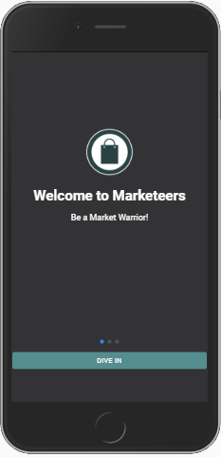
Marketeers
Be a Market Warrior
Julio Uliandro 4311811039
Ilham Hidayat 4311811047
Cristin Yohana 4311811049
Feggie Violency 4311811054
Rahayu Sagita 4311811059

Slide 2

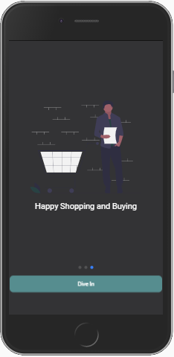
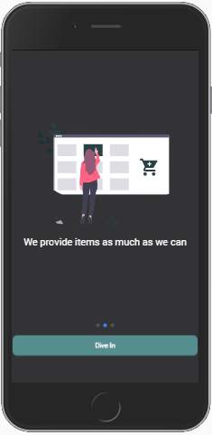
Landing Page
Pengenalan aplikasi ditaruh pada landing page.

Slide 3
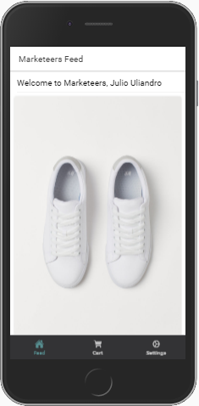
Marketeers
Ecommerce yang menjadi pusat perbelanjaan, pengembangan aplikasi ini untuk market online yang lebih aman dan lebih luas untuk penjualan onlinenya. Dalam aplikasi ini terdapat produk yang cenderung mengarah kepada dunia Fashion. Aplikasi ini akan memudahkan pembeli dalam berbelanja, selain produk yang ditawarkan berkelas, pengiriman produk nya juga cepat, dan barang yang sampai ke tangan pembeli dalam kondisi bagus dan tentunya realpicture.

Slide 4
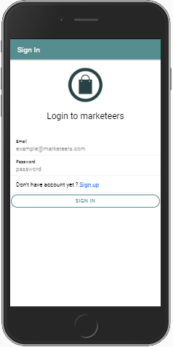
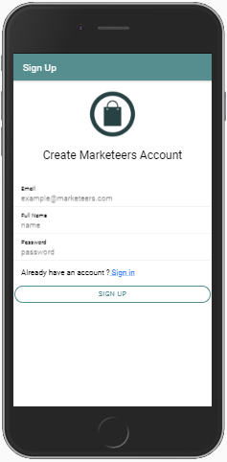
Sign in dan Sign up
Terintegrasi dengan Restful API dan harus memilik akun yang terdaftar pada database.

Slide 5
Terima Kasih

